Slide 1
UNIVERSIDADE METODISTA
RODRIGO ARISTÓTELES
ALGORITMOS
APRESENTAÇÃO I
SÃO PAULO
2023

Slide 2

HISTÓRIA DA PROGRAMAÇÃO
A primeira linguagem de programação foi a Plankalkul, criada em 1948, no entanto não foi muito utilizada. Mas somente na década de 50, que surgiram as linguagens COBOL e ALGOL, as quais foram bastante utilizadas na época.
APRESENTAÇÃO I
Docente: Rodrigo Aristóteles

Slide 3
LINGUAGEM COBOL
IDENTIFICATION DIVISION.
PROGRAM-ID. HELLO-WORLD.
PROCEDURE DIVISION.
DISPLAY 'Ola, mundo'.
STOP RUN.
APRESENTAÇÃO I
Docente: Rodrigo Aristóteles

Slide 4
DÉCADA DE 70
Foram criadas as primeiras linguagens utilizadas em grande escala mundial, são elas:
- Linguagem C
- Prolog
- Pascal
APRESENTAÇÃO I
Docente: Rodrigo Aristóteles

Slide 5
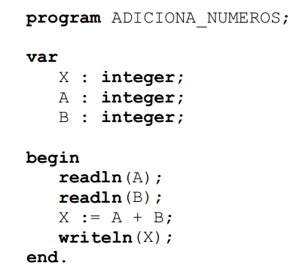
LINGUAGEM PASCAL
APRESENTAÇÃO I
Docente: Rodrigo Aristóteles

Slide 6
DÉCADA DE 80
Foram criadas algumas linguagens que suportam um montante maior de dados, e são mais utilizadas para programações orientadas a objeto, são elas:
- Linguagem C++
- Perl
APRESENTAÇÃO I
Docente: Rodrigo Aristóteles

Slide 7
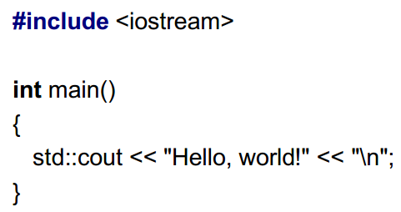
Linguagem C++
APRESENTAÇÃO I
Docente: Rodrigo Aristóteles

Slide 8
DÉCADA DE 90
Foram criadas algumas linguagens que são muito utilizadas hoje em dia, principalmente para programações orientadas a objeto :
- Java
- PHP
APRESENTAÇÃO I
Docente: Rodrigo Aristóteles

Slide 9
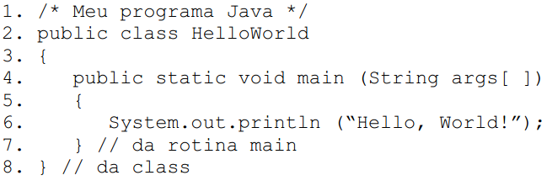
LINGUAGEM JAVA
APRESENTAÇÃO I
Docente: Rodrigo Aristóteles

Slide 10
APLICAÇÕES
Temos diversos equipamentos que utilizam alguma linguagem de programação que os direciona à uma lógica de funcionamento. Segue abaixo alguns exemplos:
Microcontroladores
Jogos
Softwares supervisórios
Robôs
APRESENTAÇÃO I
Docente: Rodrigo Aristóteles

Slide 11
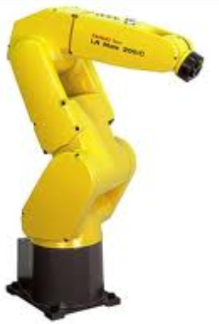
ROBÔ
APRESENTAÇÃO I
Docente: Rodrigo Aristóteles

Slide 12
GRUPOS DE LINGUAGENS
Existem dois tipos de linguagens: baixo nível e alto nível.
Baixo nível: tem um melhor desempenho no processamento e na economia de memória.Possui um difícil entendimento.
Alto nível: maior facilidade de entendimento, porém ocupa um espaço maior na memória.
APRESENTAÇÃO I
Docente: Rodrigo Aristóteles

Slide 13
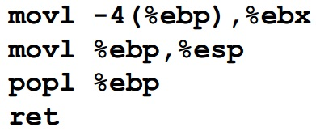
LINGUAGEM DE BAIXO NÍVEL
A linguagem de baixo nível é genericamente chamada de Assembly, também conhecida como linguagem de máquina.
APRESENTAÇÃO I
Docente: Rodrigo Aristóteles

Slide 14
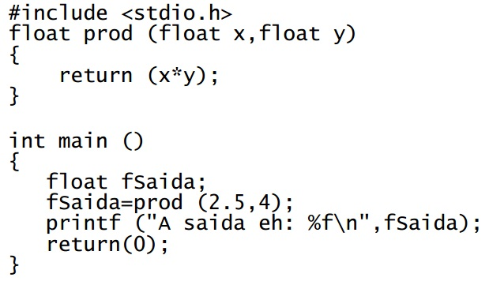
LINGUAGEM DE ALTO NÍVEL
Linguagem C e Java são exemplos de linguagem de alto nível:
APRESENTAÇÃO I
Docente: Rodrigo Aristóteles

Slide 15
FLUXOGRAMA
É a forma gráfica de indicar uma lógica, ele não funciona como a programação propriamente dita, porém, utilizamos para facilitar o entedimento das tarefas que programa deve fazer.
No fluxograma podemos ter algumas ações e testes de condições desejadas.
APRESENTAÇÃO I
Docente: Rodrigo Aristóteles

Slide 16
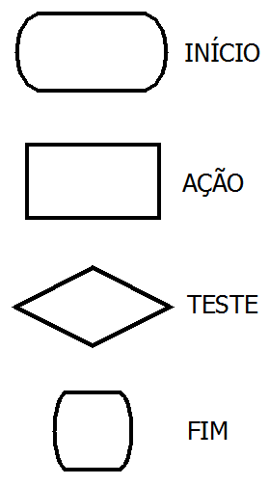
SIMBOLOGIA
APRESENTAÇÃO I
Docente: Rodrigo Aristóteles

Slide 17
EXEMPLO
Um fluxograma pode representar graficamente qualquer sequência lógica. Vamos imaginar um fluxograma que demonstre de forma genérica a seguinte sequência, do momento que em que uma pessoa acorda até ela ir para a escola.
APRESENTAÇÃO I
Docente: Rodrigo Aristóteles

Slide 18
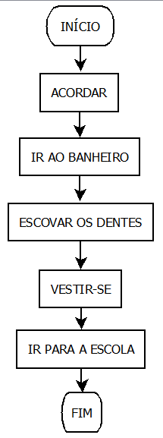
APRESENTAÇÃO I
Docente: Rodrigo Aristóteles

Slide 19
EXEMPLO 2
Pensando de forma mais técnica, podemos realizar uma programação que realize uma automação residencial. Vamos imaginar um fluxograma que faça o acionamento automático de um ar condicionado toda vez que um sensor de temperatura ambiente esteja acima de 30 C°.
APRESENTAÇÃO I
Docente: Rodrigo Aristóteles

Slide 20
E AGORA,
COMO PODEMOS FAZER???
APRESENTAÇÃO I
Docente: Rodrigo Aristóteles

Slide 21
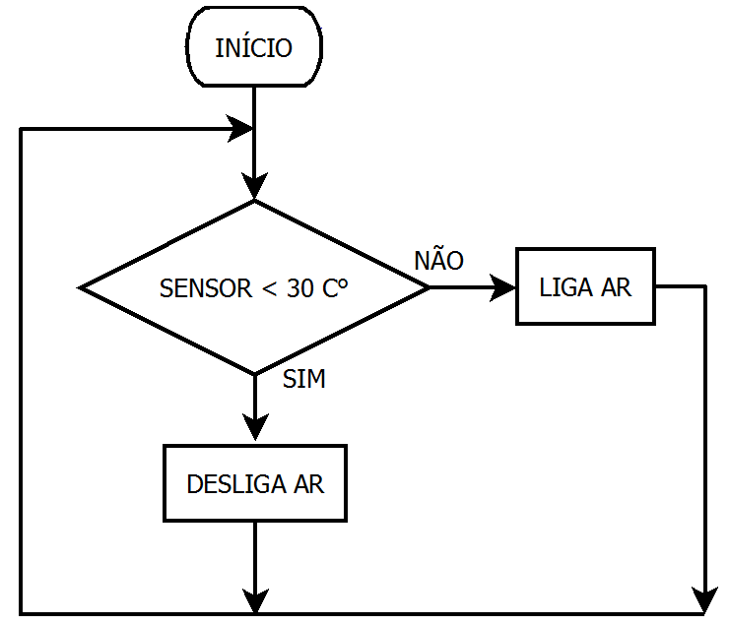
APRESENTAÇÃO I
Docente: Rodrigo Aristóteles

Slide 22
EXERCÍCIO
Temos um sensor de temperatura, um ventilador e um ar condicionado. Teremos uma lógica de acionamentos dependendo da temperatura.
Faça o fluxograma seguindo as condições abaixo:
-Temp. >= 30C° = liga vent. e o ar
-Temp. < 30C° e >= 20Cº = liga vent. e desl. ar
-Temp. < 20C° = desliga vent. e o ar
APRESENTAÇÃO I
Docente: Rodrigo Aristóteles

Slide 23
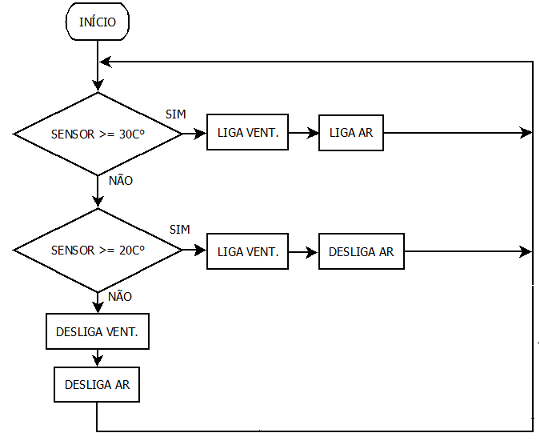
APRESENTAÇÃO I
Docente: Rodrigo Aristóteles

